Slide 1
บทที่ 9 การพานิชย์อิเล็กทรอนิกส์ (E-Commerce)
รายวิชา ทท101 เทคโนโลยีสารสนเทศและนวัตกรรมการสื่อสารทางการท่องเที่ยว
อ.อภิพงศ์ ปิงยศ
มหาวิทยาลัยแม่โจ้-แพร่ เฉลิมพระเกียรติ

Slide 2
What is E-Commerce?
Electronic Commerce
การพาณิชย์อิเล็กทรอนิกส์
คือการทำธุรกรรมผ่านอุปกรณ์อิเล็กทรอนิกส์ผ่านเครือข่ายอินเทอร์เน็ต

Slide 3
ลักษณะของ E-Commerce
เพิ่มช่องทางกระจายสินค้า
ลดการสต็อกสินค้า
ลดจำนวนพนักงาน
ลดระยะทางและเวลา

Slide 4
สิ่งที่ผู้ประกอบการยุคใหม่ควรคำนึง (4C)
Customer
Cost
Convenience
Communication

Slide 5
ประโยชน์ของ E-Commerce
ประโยชน์ต่อบุคคล
ประโยชน์ต่อองค์กรธุรกิจ
ประโยชน์ต่อสังคม
ประโยชน์ต่อระบบเศรษฐกิจ

Slide 6
ข้อจำกัดของ E-Commerce
ด้านกฎหมาย
ด้านธุรกิจ
การหลอกลวงและการละเมิดสิทธิ์

Slide 7
องค์ประกอบของ E-Commerce
E-Commerce
Merchant
Ads
Customer
Payment System
Logistic
Admin
Service Provider

Slide 8
ประเภทสินค้าบน E-Commerce
Non-Digital Products
Digital Products

Slide 9
โครงสร้างของระบบ E-Commerce
E-Commerce
Store
Cart
Payment
Member
Logistic
Order Tracking

Slide 10
รูปแบบการทำธุรกิจบน E-Commerce
B2B
Business
Business
B2C
Business
Consumer
B2G
Business
Government
C2C
Consumer
Consumer

Slide 11
B2C E-Commerce

Slide 12
C2C E-Commerce

Slide 13
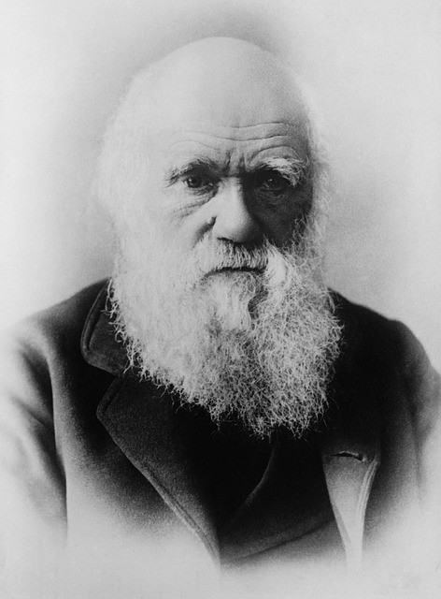
It is not the strongest of the species that survive, nor the most intelligent, but the one most responsive
to change.
Chales Darwin

